Slide 1
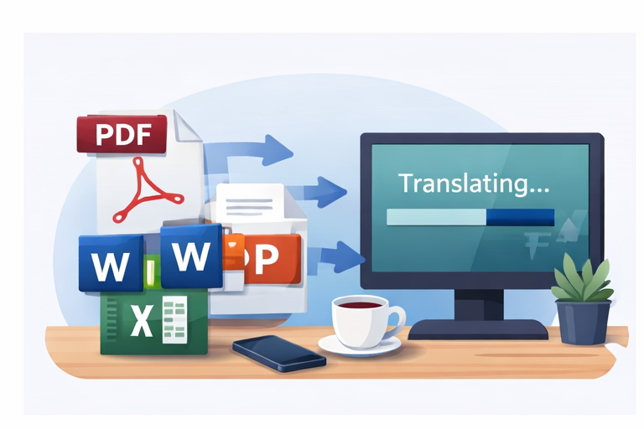
Hướng dẫn khách hàng cuối
translator_docs_book_v5.exe
Tóm tắt cách chạy, preset quan trọng, đầu ra cần kiểm tra và checklist xử lý sự cố.
Bộ tài liệu dành cho khách hàng cuối
Phù hợp cho PDF, Word, PowerPoint, Excel, ebook và các lô tài liệu hỗn hợp.
CLI · OCR · Logs · QA
translator_docs_book_v5.exe
Notes:
[Sources] - Internal basis: user-provided translator_docs_book_v5.py (CLI options, OCR modes, output artifacts, runtime behavior). [/Sources]

Slide 2
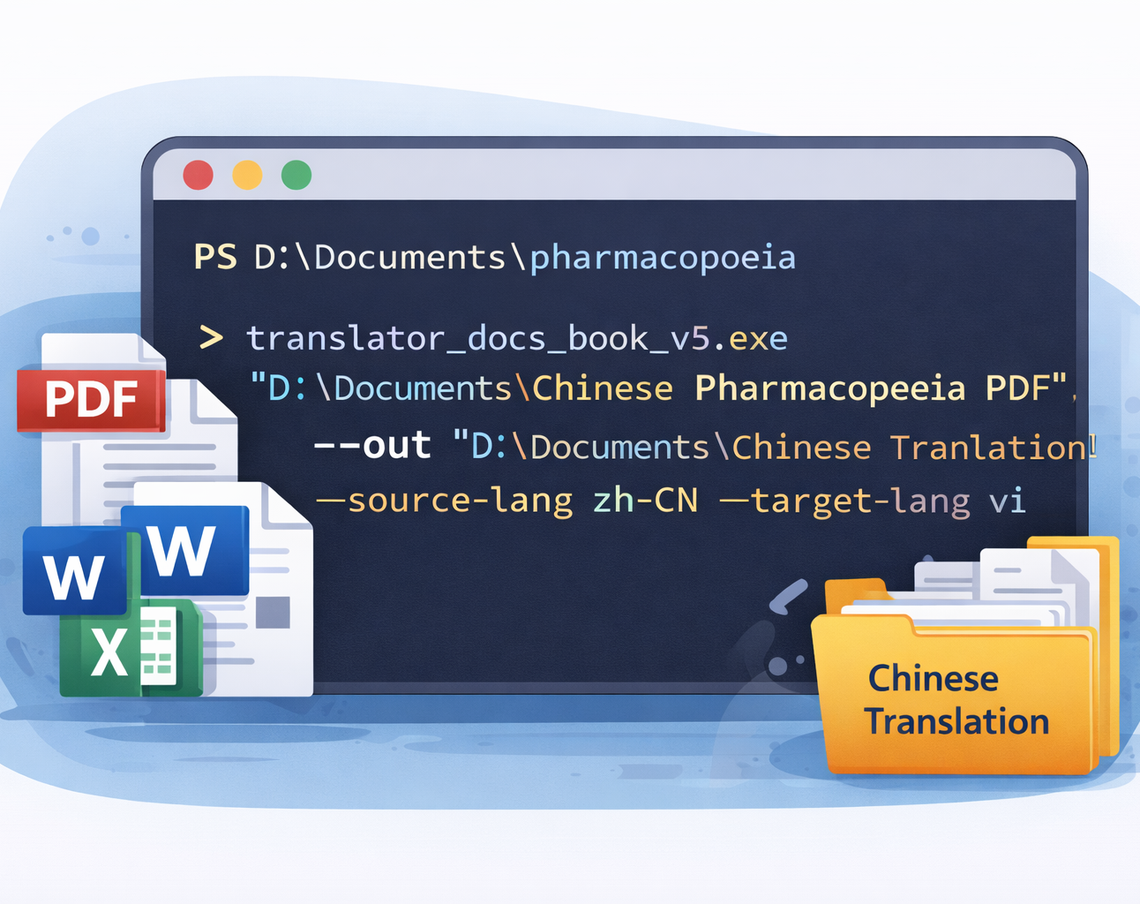
LỆNH CỐT LÕI
Khởi động nhanh
Mở PowerShell trong thư mục chứa file EXE và gọi bằng .\translator_docs_book_v5.exe.
Truyền một file hoặc một thư mục đầu vào bằng input_path.
Luôn chỉ định thư mục kết quả bằng --out.
Dùng --ocr auto khi chưa chắc PDF là text hay scan.
Chạy thử với --max-files 3 trước khi chạy toàn bộ lô lớn.
Ví dụ lệnh: .\translator_docs_book_v5.exe "D:\Input" --out "D:\Output" --ocr auto --source-lang auto --target-lang vi
Notes:
[Sources] - Internal basis: user-provided translator_docs_book_v5.py (CLI options, OCR modes, output artifacts, runtime behavior). [/Sources]

Slide 3

TRƯỜNG HỢP PHỔ BIẾN
Format và preset thường dùng
Công cụ xử lý tốt các lô tài liệu hỗn hợp như PDF, DOCX, PPTX, XLSX, EPUB, HTML, Markdown, TXT và nhiều định dạng phụ trợ khác.
Preset nên nhớ
• PDF scan tiếng Trung → --ocr all --ocr-lang chi_sim+eng --source-lang zh-CN --target-lang vi
• PDF scan tiếng Nhật → --ocr all --ocr-lang jpn+eng --source-lang ja --target-lang en
• Bộ Word / PowerPoint / Excel nội bộ → --ocr off hoặc --ocr auto
• Chạy thử nhanh → --max-files 3
Dùng --list-supported-formats để in danh sách đuôi file được hỗ trợ.
Notes:
[Sources] - Internal basis: user-provided translator_docs_book_v5.py (CLI options, OCR modes, output artifacts, runtime behavior). [/Sources]

Slide 4
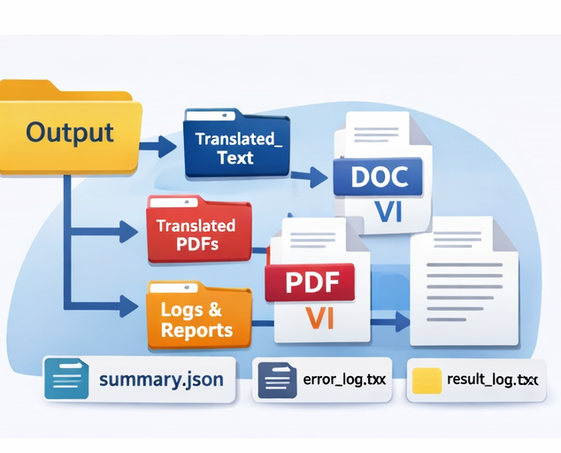
KẾT QUẢ CẦN KIỂM TRA
Gói đầu ra sau khi chạy
Ưu tiên kiểm tra bốn nhóm file sau: batch_summary.json để xem tổng quan, translation_report.json để xem chi tiết tài liệu, translation_log.csv để rà lỗi, và bilingual.md để đọc thử chất lượng bản dịch.
Cấu trúc thường gặp
• 01_source
• 02_extracted
• 03_translation
• 04_indexes
• 08_logs
• 09_reports
• manifest.json
• batch_summary.json
Giữ log và index bật để dễ QA, truy vết và hỗ trợ sau triển khai.
Notes:
[Sources] - Internal basis: user-provided translator_docs_book_v5.py (CLI options, OCR modes, output artifacts, runtime behavior). [/Sources]

Slide 5
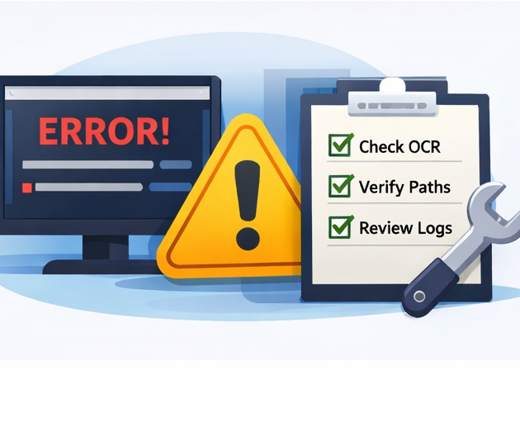
KHI CÓ LỖI
Xử lý sự cố và checklist hỗ trợ
Nếu PowerShell không nhận lệnh, hãy thêm .\ trước tên file EXE.
Nếu OCR ít hoặc rỗng, kiểm tra Tesseract và thử --show-tesseract-info hoặc --ocr all.
Nếu tài liệu bị skip, cân nhắc --overwrite-translation và --no-skip-existing.
Nếu chỉ muốn thử lại phần lỗi, dùng --retranslate-errors-only.
Khi gửi hỗ trợ, hãy đính kèm command đã chạy, batch_summary.json, translation_report.json và translation_log.csv.
Khuyến nghị: luôn chạy pilot nhỏ trước khi xử lý lô lớn.
Notes:
[Sources] - Internal basis: user-provided translator_docs_book_v5.py (CLI options, OCR modes, output artifacts, runtime behavior). [/Sources]

